Slide 1
Base de données exposé
Arsène, Lily-Carla et Sixtine

Slide 2
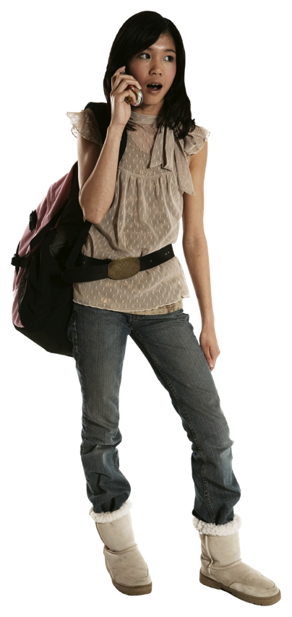
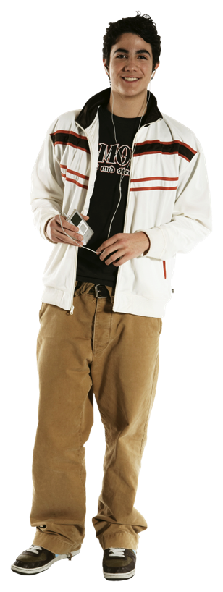
Projet de 3 ème

Slide 3
Projet de 3 ème

Slide 4
Projet de 3 ème
Informations personnelles

Slide 5
Notre base de données
Filiol
PRENOM
CLASSE
3èC
Rayene
Ouaihibia
Arsène
3èC
Lily-Carla
NOM
Sastre
3èA

Slide 6
Notre base de données
Filiol
PRENOM
CLASSE
3èC
Rayene
Ouaihibia
Arsène
3èC
Lily-Carla
NOM
Sastre
3èA

Slide 7
Notre base de données
NOM
PRENOM
CLASSE
Filiol
Arsène
3èC
Sastre
Lily-Carla
3èC
Ouaihibia
Rayene
3èA

Slide 8
Ancienne base de données

Slide 9
Nouvelle base de données
Langage
SQL
M.Maréchal

Slide 10
« utilisateurs »
Exemple représentatif :
ID user | Nom | Prénom | Adresse e-mail
1 | Filiol | Arsène | arsene.filiol@lyceestendhal.it
2 | Sastre | Lily-Carla | lily-carla.sastre@lyceestendhal.it
3 | Ouaihibia | Rayene | Rayene.ouaihibia@lyceestendhal.it
Sans oublier le « timestamp »
(date ou heure de modification d’une donnée)

Slide 11
« classe »

Slide 12
« classe »
Important de bien choisir le type de données
Permet d’éviter de rentrer les ID a la main

Slide 13
« affectation »

Slide 14
« affectation »

Slide 15
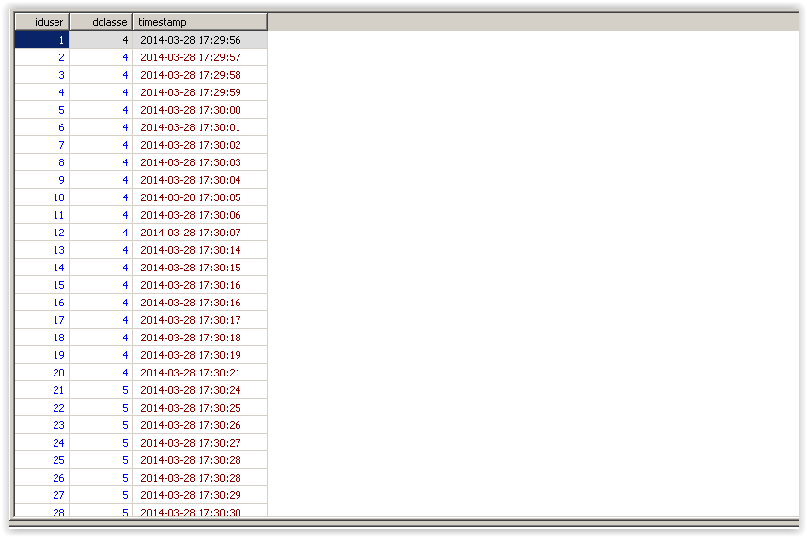
« affectation »

Slide 16
BASE DE DONÈES

